Slide 1
Conception de l’orientation
Simple et convivial
sans sacrifier la précision
Ébauche aux fins de discussion

Slide 2
Objectif
Appuyer la conception d’une orientation en ligne du gouvernement du Canada (GC) liée à la COVID qui est claire, compréhensible et facile à utiliser afin de préparer les Canadiens à la réussite de leurs tâches.
Cette présentation :
Définira l’orientation
Identifiera les défis et les considérations liés à la conception pour le Web
Formulera des recommandations pour l’élaboration d’une orientation collaborative
Soulignera les outils et les exemples prêts à l’emploi

Slide 3
Qu’est-ce que l’orientation?
Aux fins du Web et de cette présentation, le terme « orientation » désigne toute forme de :
règles ou instructions ou mesures
Réglementation
Exigences juridiques
Objectif : aider les gens à se conformer aux règles

Slide 4
Défis et facteurs à prendre en compte

Slide 5
Défis et facteurs à prendre en compte déterminés
Comment pouvons-nous nous assurer que les gens sont en mesure de comprendre et de respecter notre orientation?
L’orientation qui n’est pas claire peut conduire à la confusion et à la frustration et risque de ne pas être comprise ni appliquée de manière appropriée.
Un langage simple peut aider à communiquer des concepts complexes que les experts et les scientifiques préfèrent et dont ils bénéficient.
Comment transposer la politique en un service ou une transaction en ligne?
Ce que le gouvernement souhaite communiquer n’est pas toujours la même chose que ce que les publics apprennent ou accomplissent.
Changer l’approche de conception pour mettre les besoins du public en premier peut aider.

Slide 6
Les gens veulent juste des instructions et des réponses claires
Extraits de l’étude de convivialité entreprise le 26 mai 2020. Voir les résultats.

Slide 7
Recommandations

Slide 8
Recommandations
Visez à créer des publics qui seront efficaces afin de réduire les appels et les courriels et d’accroître l’application correcte de l’orientation par les Canadiens.
Faire participer dès le départ des collègues de toutes les disciplines
Connaître votre public et leurs tâches spécifiques avant de commencer la conception
Comprendre et exploiter efficacement le canal Web
Le contenu est les mots et la conception

Slide 9
Faire participer les collègues :
Le contenu est une responsabilité partagée
Programmes et politiques
Expertise en la matière
Création d’orientation
Précision du contenu
Contenu exhaustif
Texte d’accessibilité
CONSTRUITS ENSEMBLE,
LES PRODUITS NUMÉRIQUES SONT :
Concis
Faciles à survoler
Faciles à comprendre
Utilisables
Pertinents
Accessibles
Cela réduit les appels et les courriels pour demander de l’aide ou des éclaircissements, et augmente l’application précise de l’orientation.
Communications numériques :
Expérience utilisateur et convivialité
Conception fondée sur des données probantes
Langage clair
Prototypage
Diffusion
Promotion
Des équipes multidisciplinaires travaillant en étroite collaboration élaborent de meilleurs produits.
Notes:
What we are suggesting here is that it is more than just sending drafts back and forth for feedback, rather actually teaming up to co-develop guidance
Multidisciplinary teams in close collaboration = leads to better products
This is more than sending a draft for feedback
Don’t just write your content —write it in context, i.e. design it
So:
Embed your web/design colleagues in your team from the beginning
Practice pair writing (aka co-writing)
This is a big change. Start with specific projects!

Slide 10
Travailler ensemble
Un point sur le fait qu’il ne s’agit pas seulement de transmettre des ébauches pour obtenir des commentaires

Slide 11
2. Connaître votre public et leurs tâches
Toutes les orientations ne devraient pas être élaborées de la même manière, mais devraient toujours :
être pertinentes vis-à-vis des besoins du public,
respecter les normes, les spécifications et les pratiques exemplaires en matière de convivialité
Demander :
Qui sont mes publics (y en a-t-il plusieurs ou un seul)?
Comment mon orientation s’applique-t-elle à chaque public?
Que doivent savoir mon ou mes publics?
Quelles tâches précises doivent accomplir mon ou mes publics en ce qui concerne l’orientation?

Slide 12
Comprendre votre public
Entre les politiques et les communications, les renseignements sur les publics peuvent être recueillis à partir de :
Internet et médias sociaux (écoute sociale)
Outils de Google
Analytique Web et registres de recherche
Centres d’appels
Experts en la matière
Recherches antérieures
Nouvelles recherches ou expériences
Solliciter le soutien de Communications numériques pour aider à la recherche et à la collecte de données sur les comportements de votre public en ligne afin de structurer votre contenu.

Slide 13
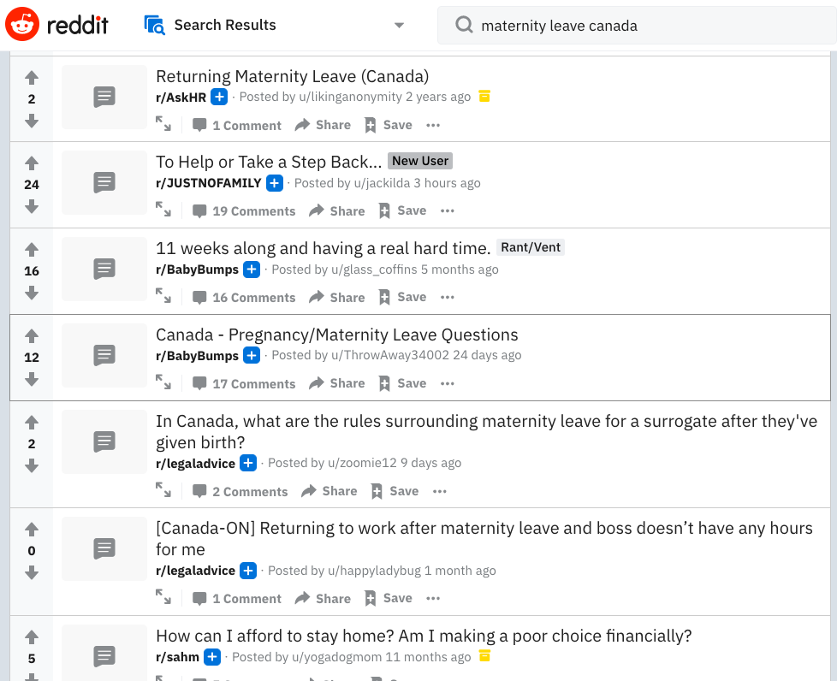
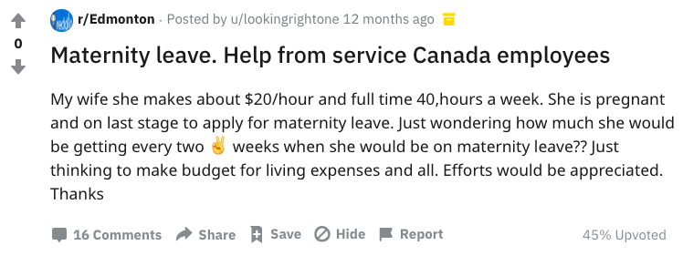

Slide 14
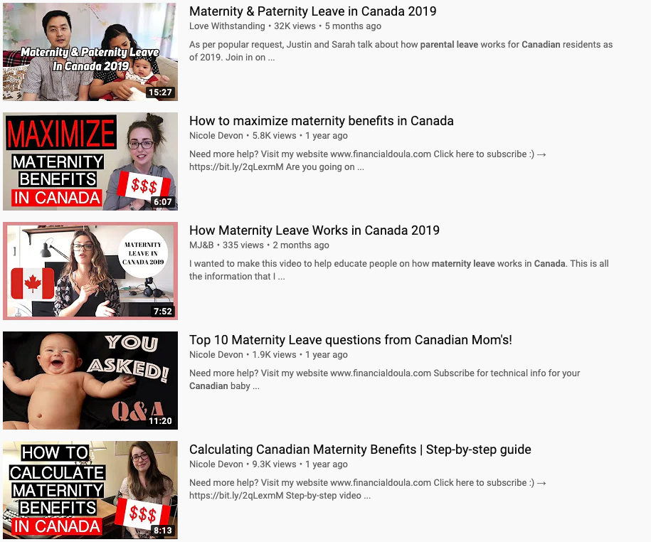
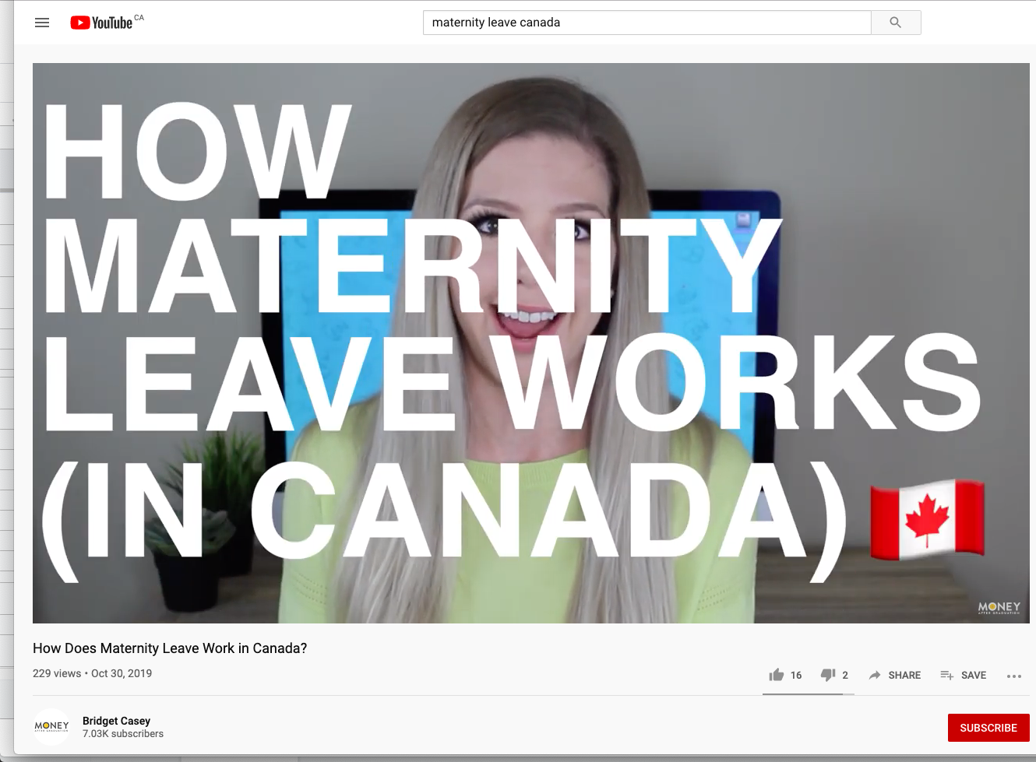

Slide 15
Compréhension des tâches
Les tâches se répartissent en parties, souvent sous forme d’étapes pour compléter quelque chose.
Renouvellement de votre passeport :
Comprendre l’admissibilité
Obtenir une nouvelle photo
Collecte de documents d’information
Savoir où aller
etc.
Pour savoir comment les gens accomplissent des tâches semblables à la vôtre, communiquer avec Communications numériques pour obtenir du soutien sur la recherche et les connaissances trouvées par le biais d’essais de convivialité.

Slide 16
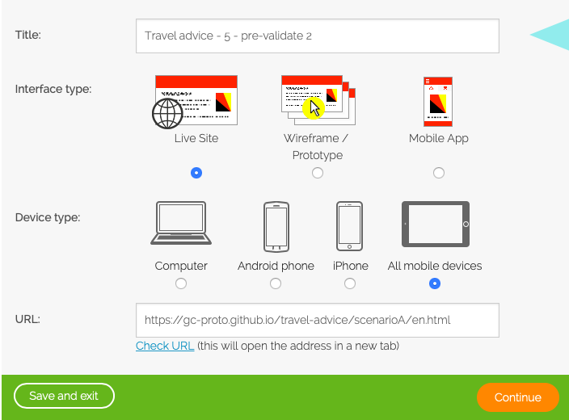
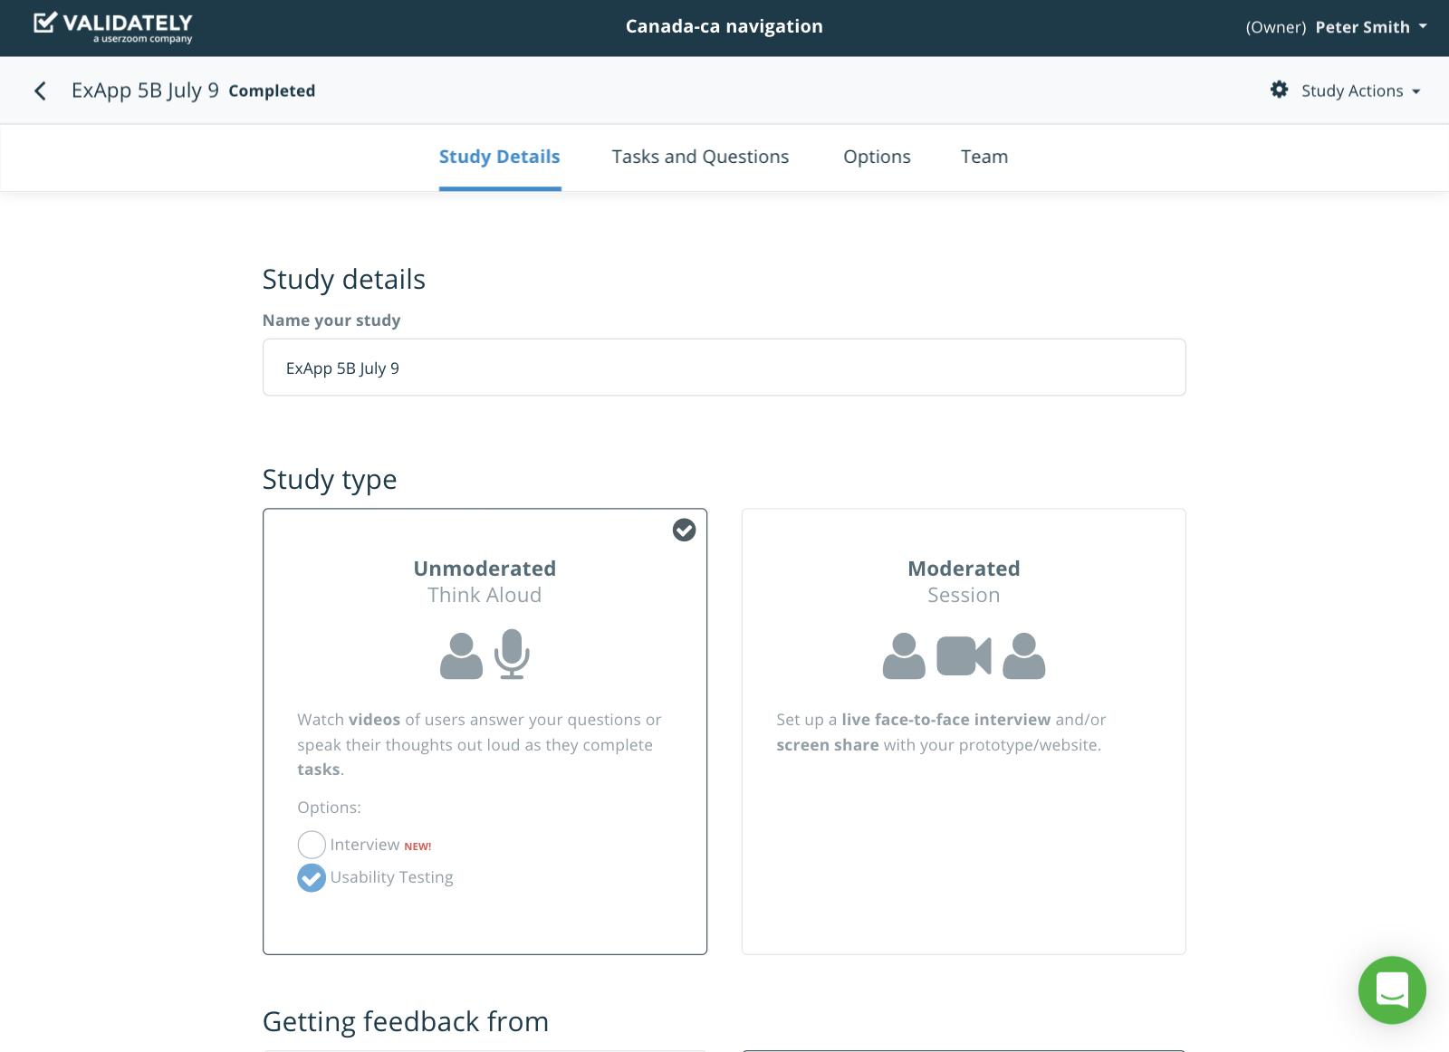
Essais de convivialité non modérés
Essais non modérés Outils et services en ligne, < 9 participants, qualitatifs

Slide 17
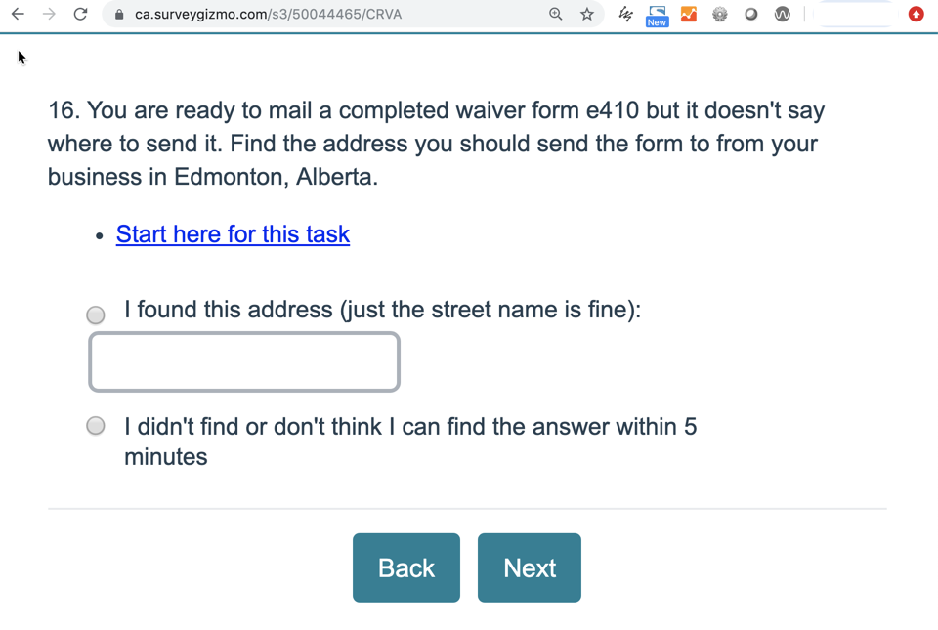
Essais de convivialité modérés
Mise à l’essai du rendement des tâches du site Canada.ca : essais de convivialité modérés, plus de 18 participants, principalement à distance

Slide 18
3. Comprendre le canal Web pour tirer parti de ses capacités
L’espace numérique est doté de comportements de public différents de ceux des communications traditionnelles.
Pour que votre contenu fonctionne, souvenez-vous :
Le Web est un lieu où la plupart « agissent » (se concentrer sur les tâches)
Les gens ne lisent pas, ils numérisent (gardez de courts en-têtes de section significatifs)
Les gens recherchent des instructions ou des étapes faciles à suivre, ou ils abandonnent, appellent ou envoient des courriels
Les petits écrans nécessitent moins de contenu (trafic mobile > 50 %)
Ne pas dupliquer le contenu (l’espace Web du GC est intégré — collaborer avec d’autres personnes ou établir un lien avec le contenu existant)
Respecter les normes du GC pour le Web (design.canada.ca)

Slide 19
Envisager de créer des prototypes plutôt que de rédiger des documents
Élaborer une orientation sur la façon dont les gens font l’expérience de l’orientation.
Quelques outils courants :
InVision
Axure
Adobe XD
PowerPoint et Keynote
Pages GitHub.
alpha.canada.ca
Autres hôtes Web et systèmes de gestion de contenu (SGC)
Versions locales sur les disques partagés
De vraies pages Web pourraient être les meilleures!
Vos collègues Web peuvent vous aider à travailler sur des prototypes HTML.

Slide 20
Processus de prototypage : L’itération conduit à de meilleurs produits
Mobiliser les Communications numériques pour soutenir cet effort ou partager les connaissances provenant d’exercices de prototypage similaires.
Conception
Mobiliser Programme et à la Politique pour s’assurer de l’exactitude et de l’exhaustivité du contenu.
Intégrer l’apprentissage dans les prototypes
Essai
Apprendre
Évaluer les prototypes avec les utilisateurs
Analyser les résultats des essais utilisateur

Slide 21
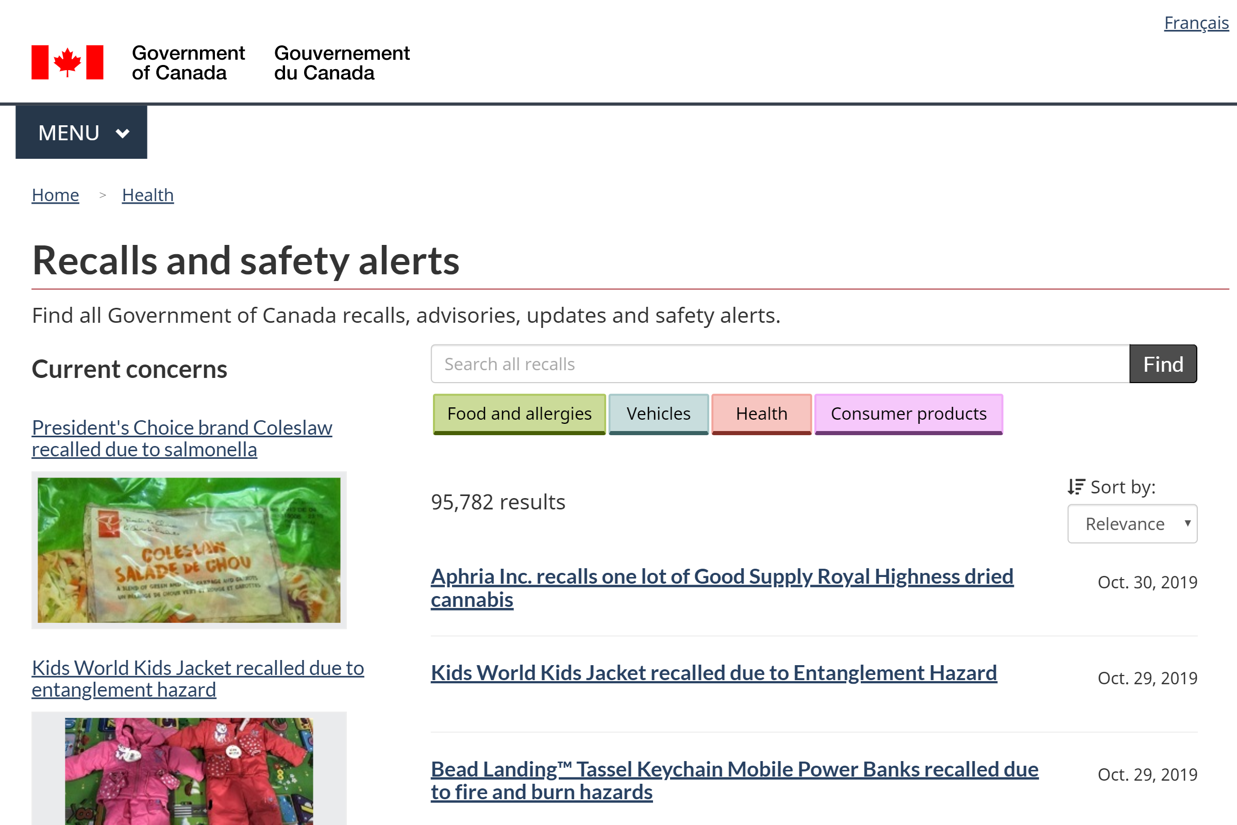
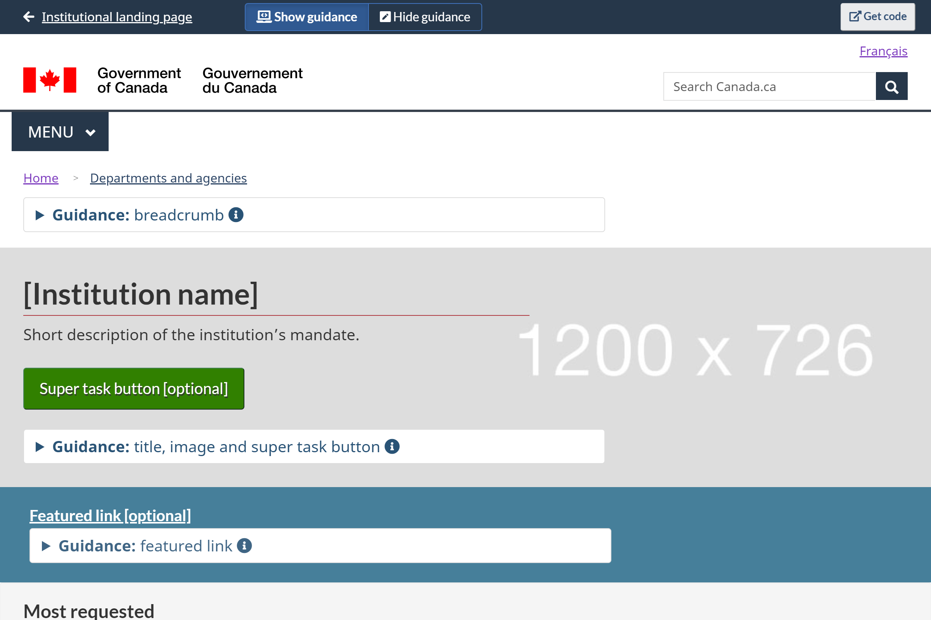
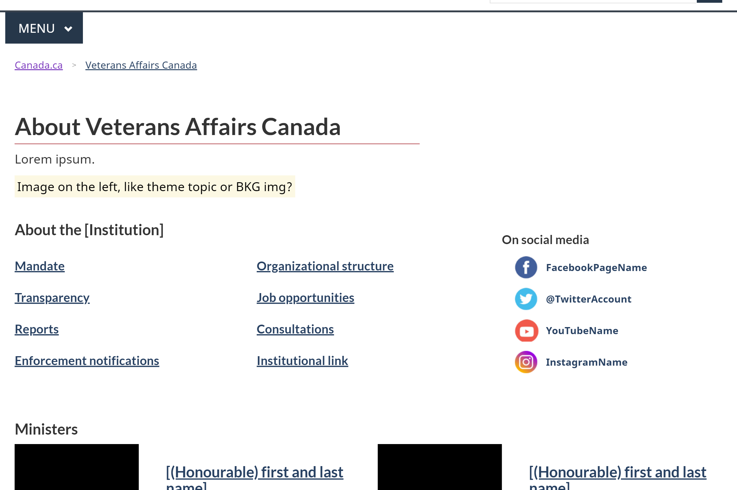
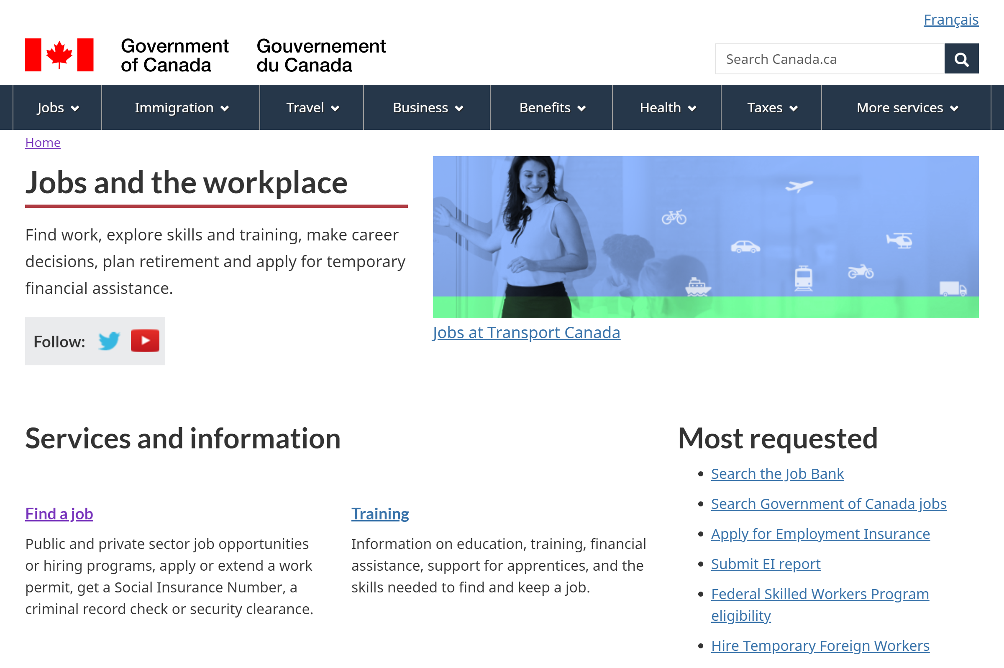
Produits livrables recommandés pour approbations : prototypes HTML qui fonctionnent

Slide 22
4. Le contenu est les mots et la conception
Le contenu de l’orientation doit être compréhensible et utilisable dans le contexte du type de public (professionnels de la santé, scientifiques, population en général).
Appliquer des méthodes et des modèles de conception éprouvés pour correspondre au type d’orientation que vous créez :
Principes et résumés en langage clair (Directive du SCT)
Modèles de conception de navigation (p. ex., modèle de « métro », sur cette page)
Listes de contrôle
Agrandir et réduire (p. ex., fournir les principaux points résumés, agrandir pour plus de détails)
Tableaux et graphiques
Assistants et listes déroulantes : réponses personnalisées
Style de contenu Web d’abord (p. ex., guide de style du site Canada.ca)
Pour en savoir plus, consultez le site : design.canada.ca

Slide 23
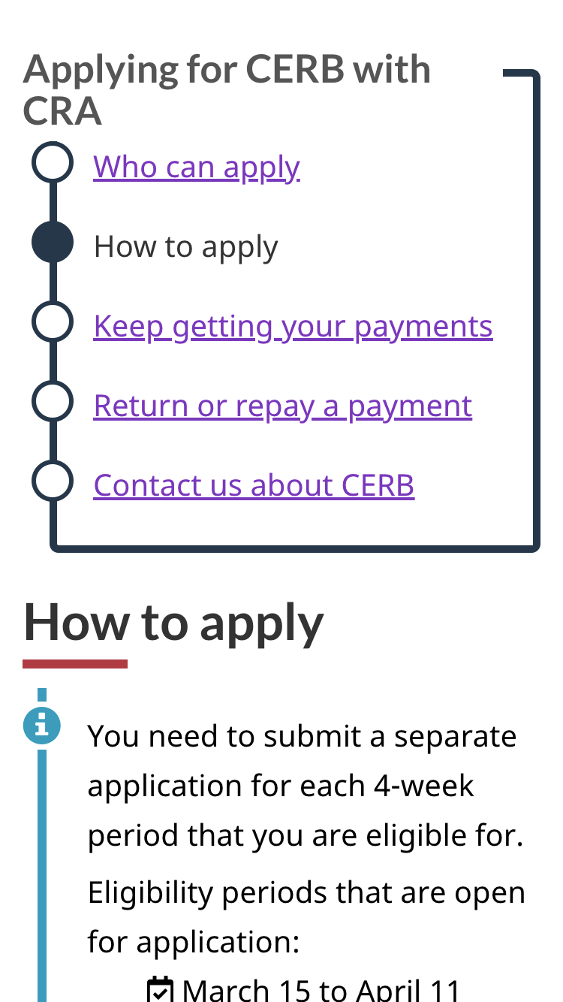
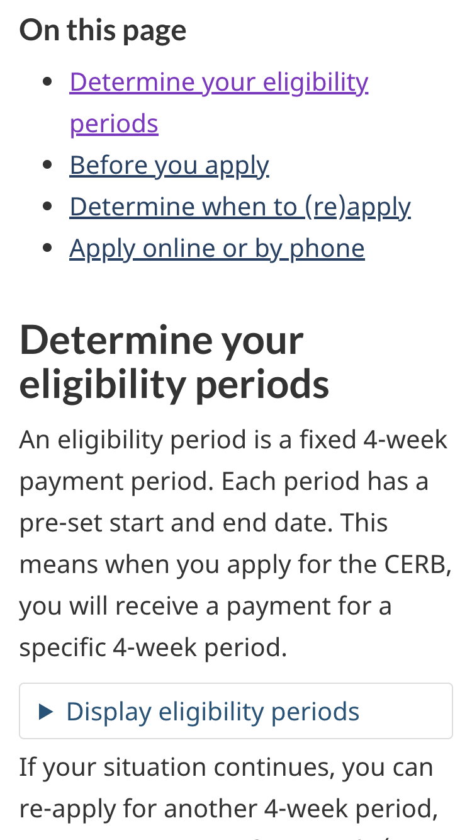
Navigation : aider les gens à trouver ce dont ils ont besoin
Les gens recherchent les liens en ligne. Une bonne navigation les aide à utiliser des liens pour trouver ce dont ils ont besoin. La ventilation du contenu en segments facilite la tâche des personnes :
Suivre pas à pas (modèle de « métro »)
Choisir la partie d’une page qu’ils veulent utiliser (Liens « sur cette page »)

Slide 24
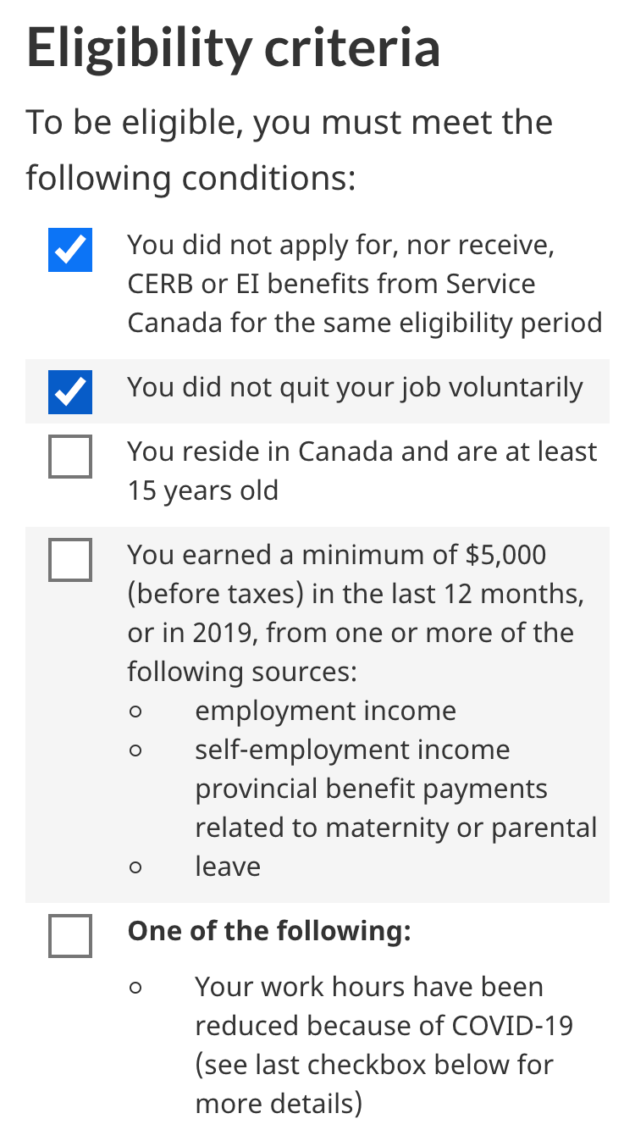
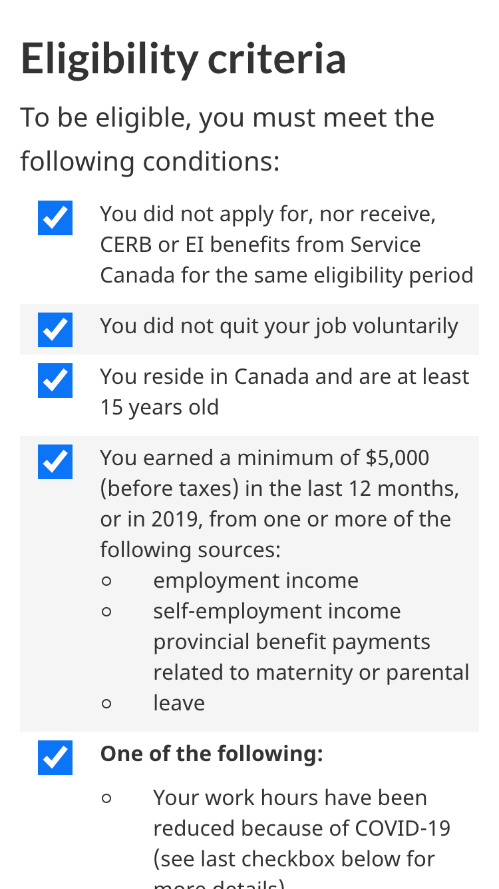
Listes de contrôle interactives : instructions que vous pouvez utiliser
Offrir de l’interaction sur une liste d’instructions concentre l’attention des gens et facilite une meilleure compréhension
Confirmer le succès renforce et rassure

Slide 25
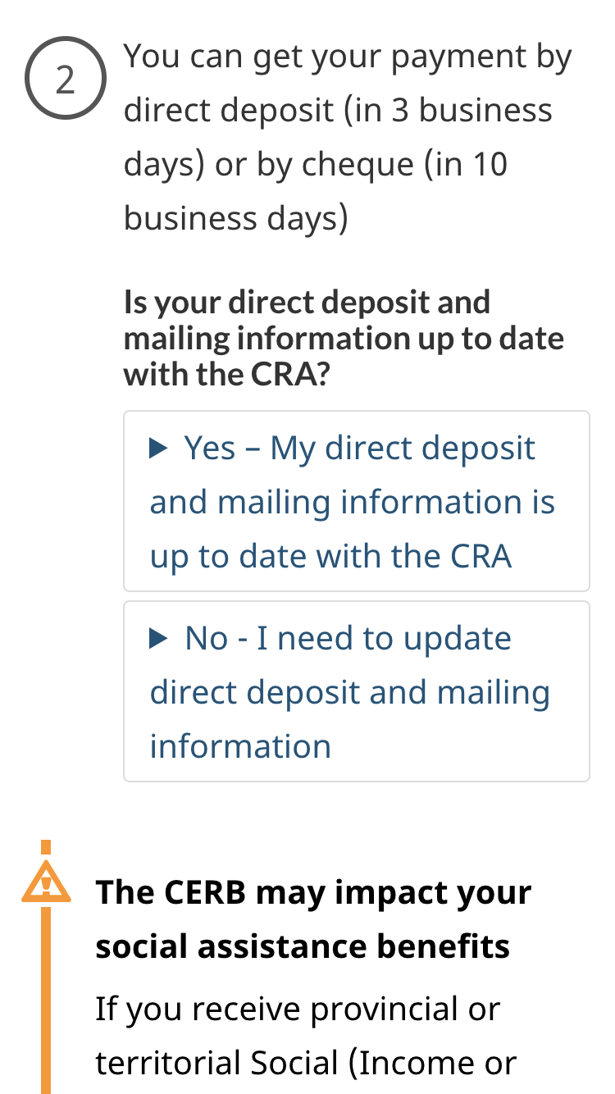
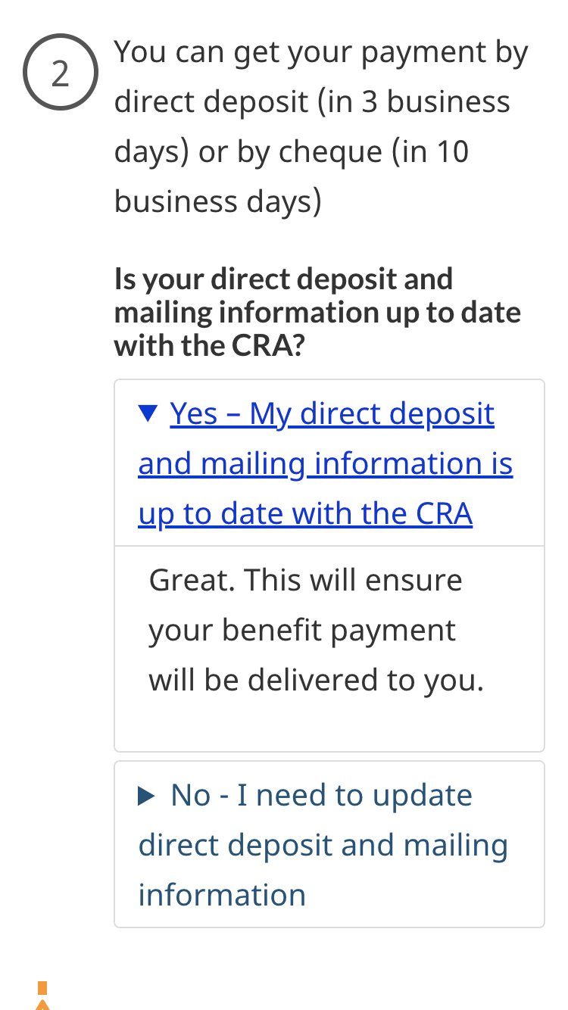
Agrandir et réduire : faire des choix
L’interaction agrandir et réduire est excellente pour les personnes qui doivent faire des choix mutuellement exclusifs
Agrandir le contenu améliore la confiance des gens dans le fait qu’ils ont fait le bon choix

Slide 26
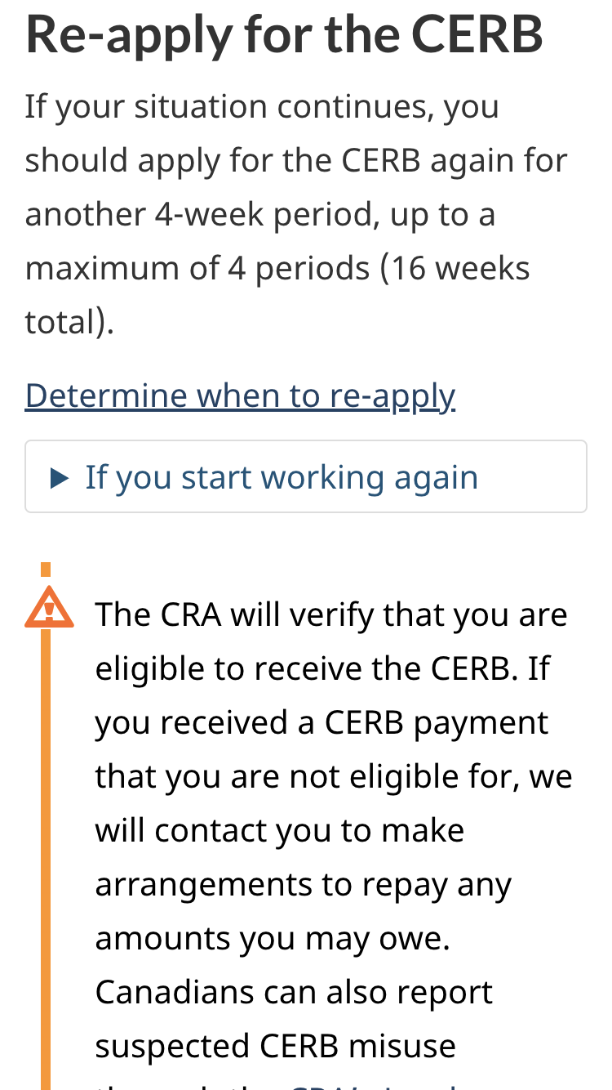
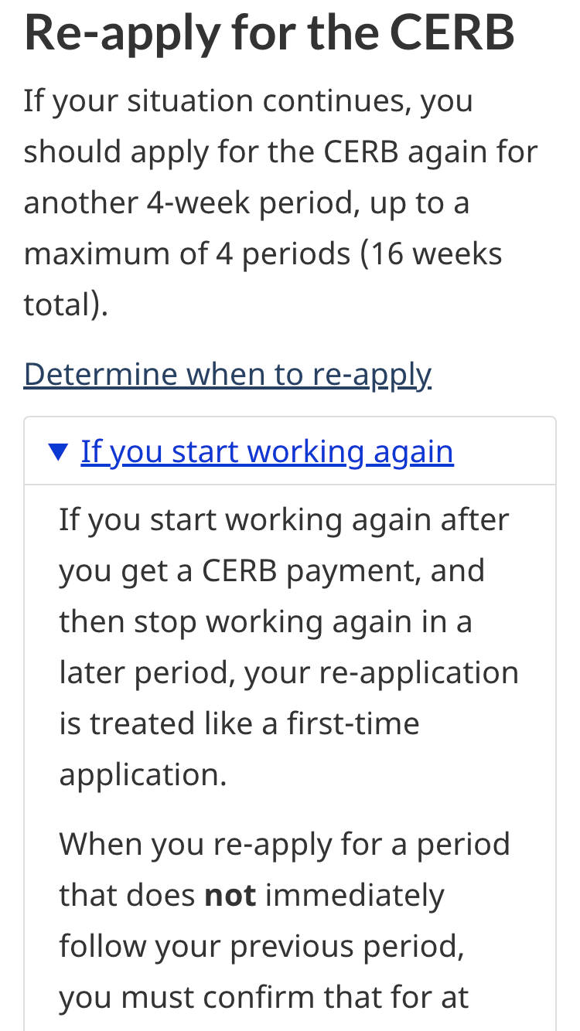
Agrandir et réduire : Présentation de renseignements secondaires
Permet d’empêcher le contenu secondaire d’interférer avec la tâche principale.
Uniquement utiliser pour le contenu qui s’applique à une minorité ou à une situation rare
L’étiquetage est la clé — fournir des renseignements sur le contenu caché

Slide 27
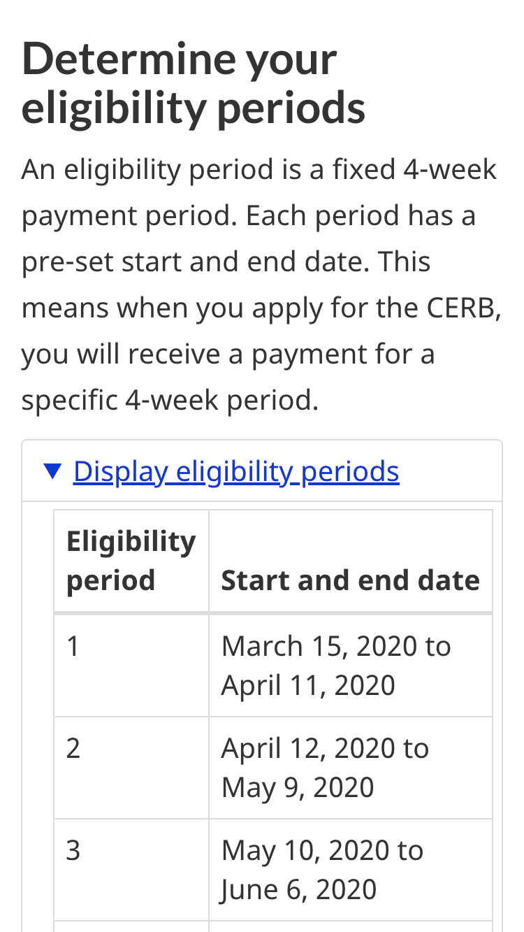
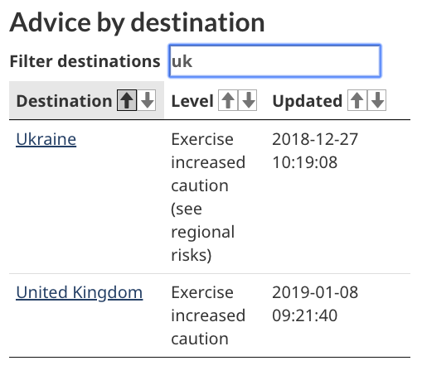
Tableaux et graphiques
Les tableaux sont idéals pour communiquer des données
Rendre les tableaux interactifs avec l’inclusion d’outils de filtrage et de tri
S’assurer qu’ils sont codés pour répondre aux normes d’accessibilité

Slide 28
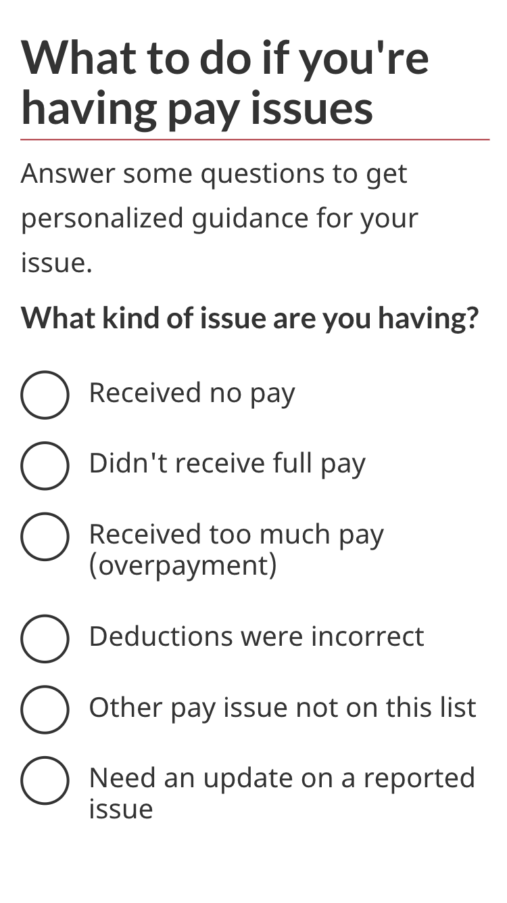
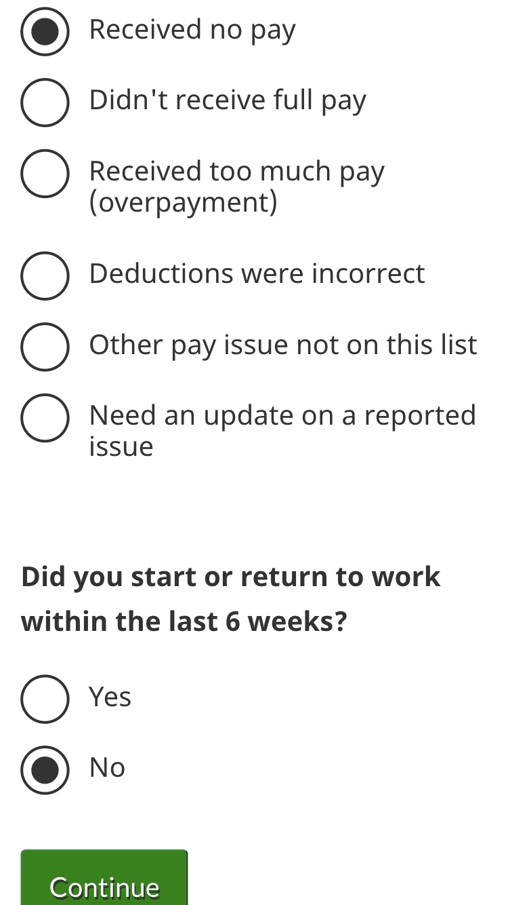
Assistants : réponses guidées
La structuration de votre contenu comme réponse à des questions interactives aide à le personnaliser en fonction des situations des gens
Les réponses personnalisées aident à limiter la charge cognitive des gens à ce qui leur est pertinent

Slide 29
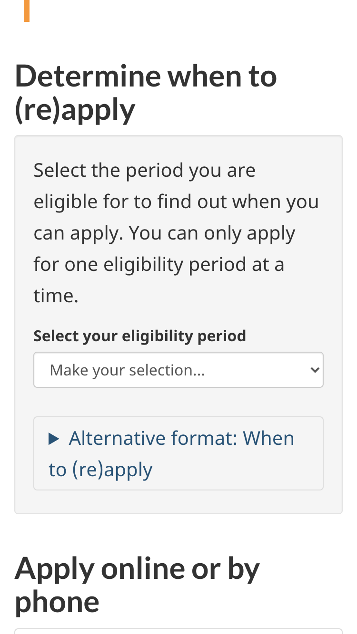
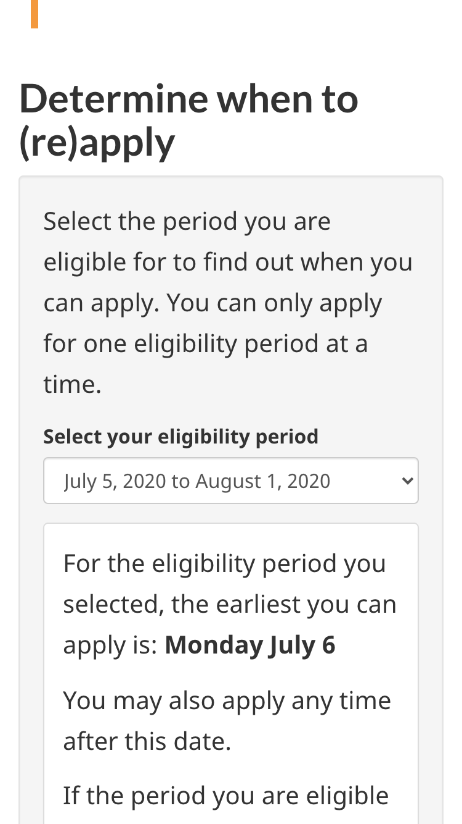
Sélection déroulante : choisissez l’option qui s’applique à vous
Semblable aux assistants, mais pour une seule question plutôt qu’une série
Retourne la réponse appropriée en fonction de votre situation
Limite la charge cognitive — vous n’avez pas à évaluer les réponses qui ne vous sont pas pertinentes

Slide 30
Langage clair
Il est de plus en plus évident qu’une approche en langage clair et bien appliqué peut :
Améliorer la compréhension des renseignements scientifiques et complexes
Économiser du temps et de l’argent
Améliorer la satisfaction des clients
Écrire en langage clair n’est pas « décerveler l’information », cela permet simplement aux Canadiens (peu importe leur origine) de :
Trouver ce dont ils ont besoin
Comprendre ce qu’ils trouvent
Utiliser ce qu’ils trouvent pour répondre à leurs besoins

Slide 31
Version en langage clair parallèlement à l’orientation technique
Lorsque vous avez besoin de publier rapidement une orientation complète, il est important d’au moins :
Créer une page qui résume l’orientation en utilisant un langage clair, des listes de contrôle, etc. qui peuvent être utilisés pour répondre aux besoins de l’utilisateur
Placer ce résumé plus en évidence dans l’audit interne (AI) que l’orientation détaillée elle-même
Lier le résumé à une orientation détaillée pour ceux qui veulent des détails complets
Planifier l’itération du contenu
[exemples visuels sur les 2 diapositives suivantes]
Notes:
In a pandemic situation we can’t afford to wait for web/digital and policy/program to work through their differences. People need the answers buried in guidance now.
Related deck: Have a plan for iterating content (such as found in this guide on how to move from announcements to web content…) https://docs.google.com/presentation/d/1uO3FKJN8YsFl5a3FWA0H1ae8c6BkB0bCj0c3Ble-UJQ/edit#slide=id.p

Slide 32
Orientation technique et résumé en langage clair
Orientation technique avec beaucoup de renseignements
Résumé en langage clair avec une courte introduction

Slide 33
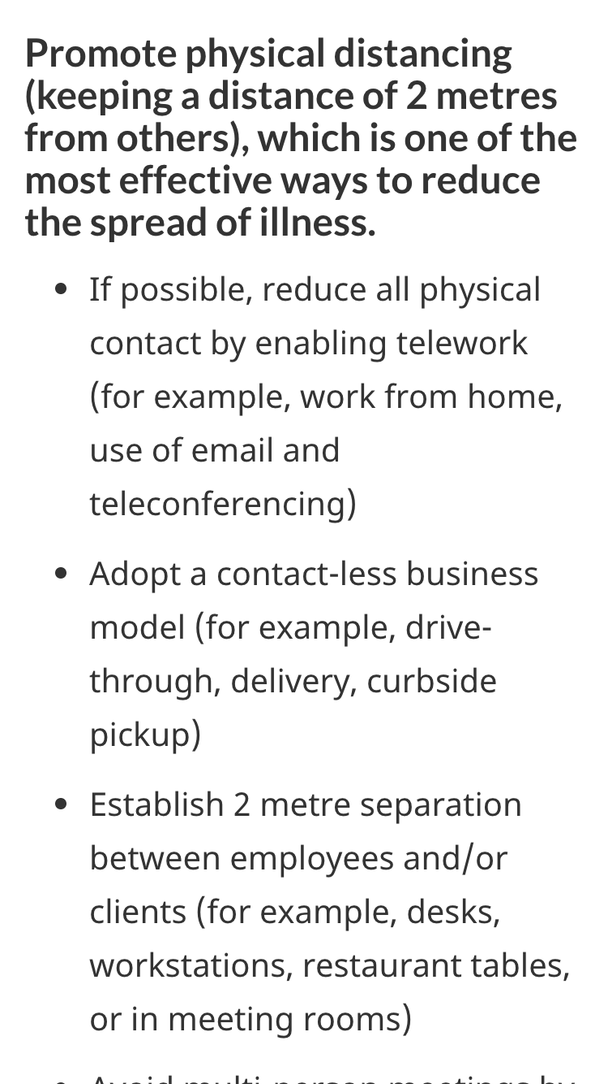
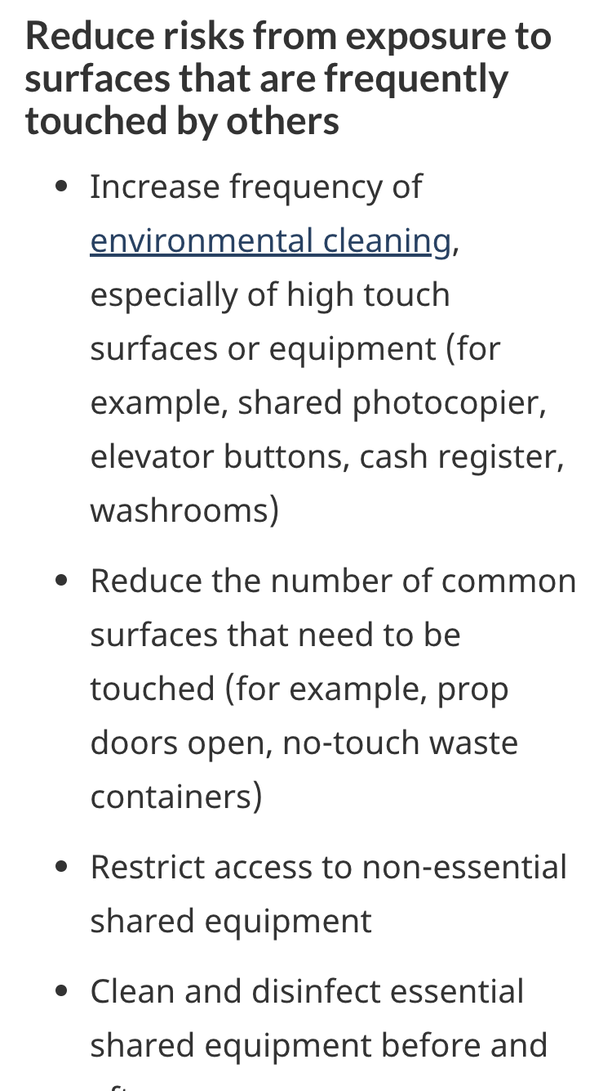
Orientation sous forme de points, en tant qu’instructions
Des réponses et non des renseignements — l’attention des gens est limitée, donc limitez le contenu en conséquence
Utiliser des verbes à l’impératif pour les instructions

Slide 34
Style de contenu : Réponses et non des renseignements
Pyramide inversée – le plus réalisable ou le plus important d’abord
Utiliser un langage clair – Même les experts peuvent en bénéficier, car ils sont extrêmement occupés
Lignes claires et simples – Éviter les mots comme « outils » ou « ressources »...
N’utilisez pas le sujet à la troisième personne (ils et eux) – Parler directement à l’utilisateur (vous)
Enlever les renseignements d’introduction ou de base – Aller directement au contenu important qui fournit des réponses
Sortir les liens des paragraphes — Ils devraient être regroupés de leur côté
Éviter les notes de bas de page — Si cela vaut la peine d’être mentionné, les mentionner dans le texte principal.
Éviter les foires aux questions (FAQ) — Consultez la section Éviter les FAQ, à une exception près
Suivre le guide de style du site Canada.ca! Il couvre ces points et d’autres, tirés de l’expérience de la recherche, de la conception et de la mise à l’essai du contenu efficace : Guide de rédaction du contenu du site Canada.ca

Slide 35
Outils et ressources

Slide 36
Outils de référence et d’utilisation
Aide-mémoire pour la conception du contenu des communications de crise
Utilisation d’alertes en temps de crise sur les pages Web
Éviter les FAQ, à une exception près
Guide de rédaction du contenu du site Canada.ca
Bibliothèque de modèles et de configurations pour le site Canada.ca
Vérification de la lisibilité du contenu à l’aide de l’outil Scolarius dans Microsoft Word

Slide 37
Annexe

Slide 38
Annexe A :

